Slide 1
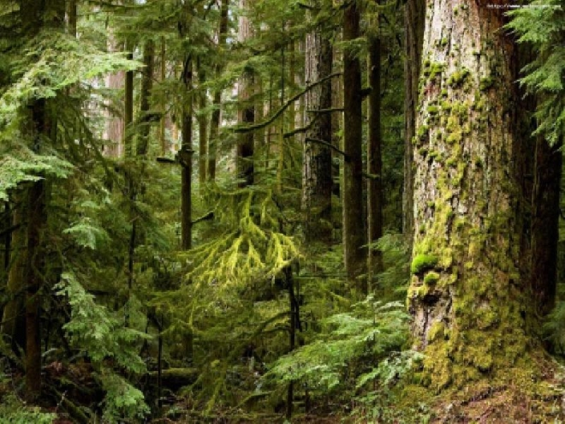
Л Е С
Кузяева А.М.
МБОУ Центр образования
Сормовского района
Г.Нижнего Новгорода

Slide 2
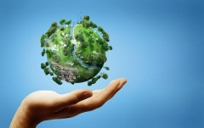
В настоящее время общая площадь лесов на планете составляет примерно 38 млн. кв. км (это около трети площади суши), из которых 13% относятся к охраняемым природным территориям.

Slide 3
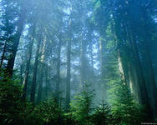
Леса
участвуют в формировании климата планеты
обеспечивают кислородом
перерабатывают вредные выбросы
сохраняют водные ресурсы
являются средой обитания множества растений и животных
обеспечивают пищу и здоровую среду для людей
помогают сохранить плодородность почв и ландшафты

Slide 4
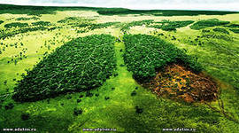
Леса – легкие нашей планеты

Slide 5
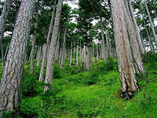
Леса покрывают почти 10 % земной поверхности. Но когда-то они занимали целых 50 %. Большинство людей отождествляют лес с деревьями, но понятие лесной экосистемы гораздо глубже и включает множество видов растений, грибов, бактерий, насекомых, животных, а также потоки энергии и питательный цикл.

Slide 6
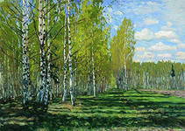
Функции леса
Производство - 30%
Защита - 8%
Сохранение среды - 12%
Социальные функции - 4%
Сразу несколько функций - 7%
Неизвестный науке функции - 16%

Slide 7
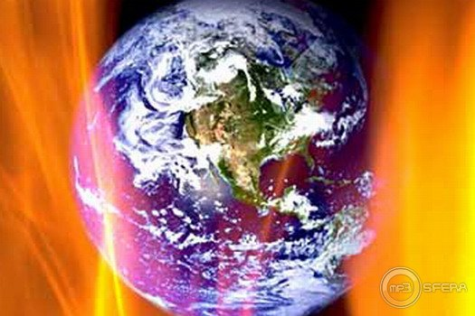
Глобальное потепление
Леса - это источники углерода, который вытесняет углекислый газ из атмосферы. Они превращают этот газ в углерод и кислород. В лесах углерода больше, чем во всей атмосфере Земли - 650 млрд тонн.

Slide 8
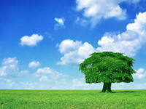
Одно дерево за год
Изолирует 33 кг углерода
Абсорбирует 20 кг пыли
Производит 700 кг кислород
Нейтрализует 80 кг вредных вещест
Фильтрует 100 тыс кубометров воздух
Снижает температуру около себя на 4 градуса Цельсия

Slide 9
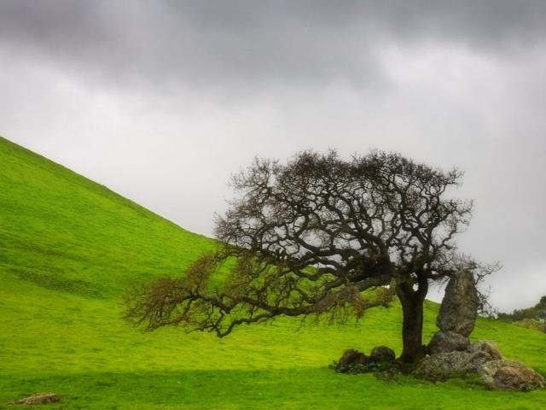
1 гектар леса содержит углерода
Тундра - 135 т
Умеренный климат - 165 т
Тропический лес - 260 т
Арктический лес- 460 т

Slide 10
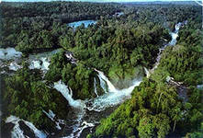
Тропические леса
Покрывают на сегодняшний день 7% земной поверхности
В тропических лесах проживает от 3 до 4 миллионов видов живых организмов
Тут проживает 80% насекомых, и произрастает 2/3 часть известных видов растений
Тропические леса возле экватора поставляют 1/4 часть запасов кислорода.

Slide 11
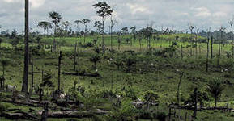
С каждым годом подвергаются вырубке или поддаются другим негативным воздействиям тропические леса, площадь которых равна площади территории всей Великобритании.
В случае сохранения столь быстрых темпов разрушения, можно считать, что буквально через 20-30 лет от влажных тропических лесов совершенно ничего не останется.

Slide 12
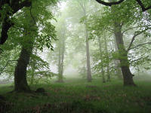
Леса – национальное богатство России, на долю которой приходится практически пятая часть площади мировых лесов и примерно такая же часть мировых запасов древесины.

Slide 13
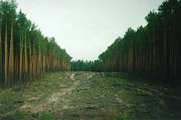
Каждую секунду Земля теряет более 1,5 гектаров девственного леса

Slide 14
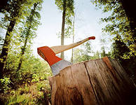
Каждый год количество срубленных лесов по статистике составляет 4,5 млрд.

Slide 15
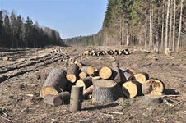
За последние 10 тысяч лет человек уничтожил 26 млн. кв. км лесов

Slide 16
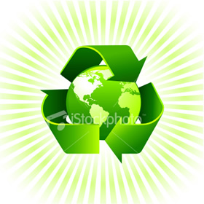
Для производства 1 грамма бумаги расходуется примерно 4-5 кубических сантиметров хвойной древесины (зависит от типа и качества бумаги, производителя).
1 тонна макулатурной бумаги экономит 5 кубометров древесины, или до 20-25 деревьев.

Slide 17
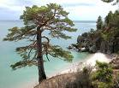
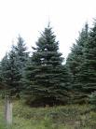
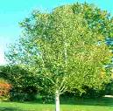
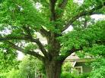
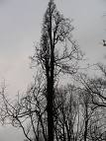
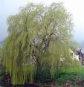
В России представлены такие породы деревьев:
Сосна
Ель
Береза
Дуб
Клен
Лиственница
Тополь
Осина
Липа
Рябина
Ива
Кедр

Slide 18
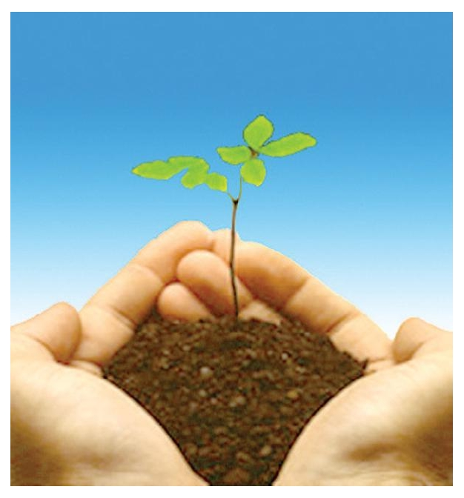
БЕРЕГИТЕ ЛЕС !

